Slide 1










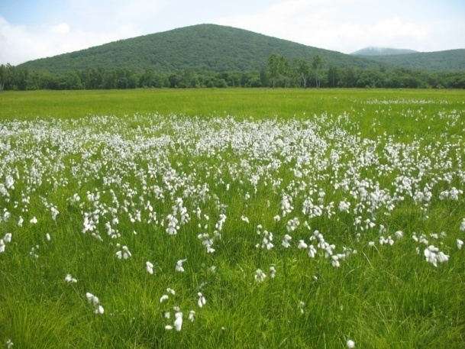
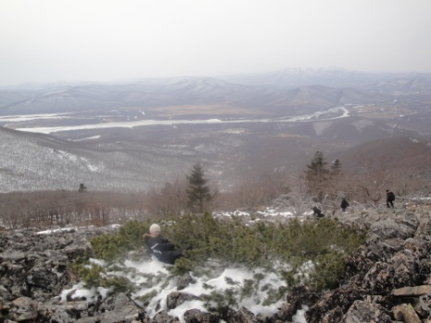
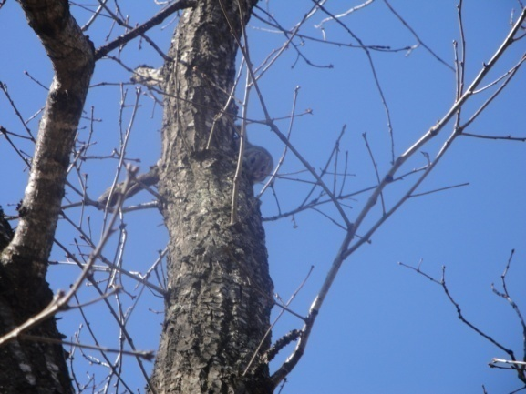

БЮДЖЕТ
ОЛЬГИНСКОГО МУНИЦИПАЛЬНОГО РАЙОНА
ЗА 2018 ГОД
ДЛЯ ГРАЖДАН

Slide 2
Уважаемые жители Ольгинского района!
Одна из основных целей бюджетной политики - обеспечение большей прозрачности, открытости и доступности бюджетного процесса для жителей Ольгинского района.
Одним из инструментов обеспечения прозрачности и открытости бюджетного процесса для населения является реализация проекта – открытый бюджет.
«Бюджет для граждан» - это аналитический материал, разрабатываемый в целях ознакомления граждан с основными целями, задачами и приоритетными направлениями бюджетной политики Ольгинского района, обоснованиями бюджетных расходов, планируемыми и достигнутыми результатами использования бюджетных ассигнований.
Надеемся, что представление бюджета в понятной и доступной форме повысит уровень общественного участия жителей в бюджетном процессе Ольгинского муниципального района.
«Бюджет для граждан» размещается на официальном сайте
администрации Ольгинского муниципального района.
Глава администрации
Ольгинского муниципального района С.С.Басок
.

Slide 3
ОБЩАЯ ХАРАКТЕРИСТИКА ОЛЬГИНСКОГО МУНИЦИПАЛЬНОГО РАЙОНА
Постановлением Президиума ВЦИК от 4 января 1926 года был образован Ольгинский район с центром в селении Ольга. Ольгинский район занимает 6 место в Приморском крае по территории и 32 место по численности населения. В соответствии со статьей 1 Закона Приморского края от 11 октября 2004 года №145-КЗ «Об Ольгинском муниципальном районе», муниципальное образование Ольгинский район было наделено статусом муниципального района. Данным законом были установлены границы Ольгинского муниципального района, административный центр муниципального района, образованы в составе Ольгинского муниципального района семь муниципальных образований и наделены статусом 1 городское и 6 сельских поселений, а также определена межселенная территория с. Щербаковка. Статьей 3 Закона установлен административный центр Ольгинского муниципального района - поселок городского типа Ольга. По климатическим условиям Ольгинский район приравнен к регионам Крайнего Севера. Эта самая южная территория страны с таким статусом.
Ольгинский муниципальный район является административно-территориальной единицей Приморского края, в своей структуре имеет:
Ольгинское городское поселение;
Пермское сельское поселение;
Молдавановское сельское поселение;
Моряк-Рыболовское сельское поселение;
Милоградовское сельское поселение;
Тимофеевское сельское поселение;
Весёлояровское сельское поселение.
В общей сложности на территории Ольгинского муниципального района расположено 19 населённых пунктов, в числе которых 1 городской населенный пункт – пгт. Ольга и 18 сельских населённых пунктов. Село Щербаковка не наделено статусом сельского поселения и не включено в состав поселений, образованных в составе Ольгинского муниципального района, расположено на межселенной территории; местное самоуправление осуществляется сходом граждан.
Площадь района составляет 6500 кв. км. Численность постоянного населения муниципального района на 01.01.18 г. составила 9,269 тыс. чел. или 0,49 % от численности населения Приморского края в целом.

Slide 4
Численность постоянного населения
 |  |  | (человек)
Наименование | на 01.01.2018
 | всего | город | село
Ольгинский муниципальный район | 9269 | 3577 | 5692
Городские поселения Ольгинского муниципального района | 3963 | 3577 | 386
Ольгинское городское поселение | 3963 | 3577 | 386
пгт Ольга | 3577 | 3577 | 0
Сельские поселения Ольгинского муниципального района | 5248 | 0 | 5248
Веселояровское сельское поселение | 1042 | 0 | 1042
Моряк-Рыболовское сельское поселение | 1217 | 0 | 1217
Милоградовское сельское поселение | 946 | 0 | 946
Молдавановское сельское поселение | 242 | 0 | 242
Пермское сельское поселение | 869 | 0 | 869
Тимофеевское сельское поселение | 932 | 0 | 932
Межселенные территории Ольгинского муниципального района | 58 | 0 | 58
село Щербаковка | 58 | 0 | 58
Ольгинский муниципальный район является одним из самых удаленных районов Приморского края, расстояние от центра до ближайшего крупного населенного пункта г. Дальнегорска 148 км. Связь с краевым центром осуществляется морским и сухопутными путями. Расстояние от бухты Ольга до Владивостока морским путем 241 миля (446 км), автомобильной трассой до ближайшей железнодорожной станции «Варфоломеевка» - 270 км, до краевого центра 538 км.

Slide 5
ЧТО ТАКОЕ БЮДЖЕТ?
БЮДЖЕТ – ЭТО ПЛАН ДОХОДОВ И РАСХОДОВ
Каждый житель Ольгинского района является участником формирования этого плана с одной стороны как налогоплательщик, наполняя доходы бюджета, с другой – он получает часть расходов как потребитель общественных услуг.
Государство расходует поступившие доходы для выполнения своих функций и предоставления общественных (государственных) услуг: образование, здравоохранение, культура, спорт, социальное обеспечение, поддержка экономики, гарантии безопасности и правопорядка, защита общественных интересов, гражданских прав и свобод и др.

Slide 6
Доходы бюджета – поступающие в бюджет денежные средства
Расходы бюджета – выплачиваемые из бюджета
денежные средства
Дефицит бюджета – превышение расходов бюджета над его доходами
Профицит бюджета – превышение доходов над его
расходами
Бюджетные обязательства – расходные обязательства, подлежащие исполнению в соответствующем финансовом году

Slide 7


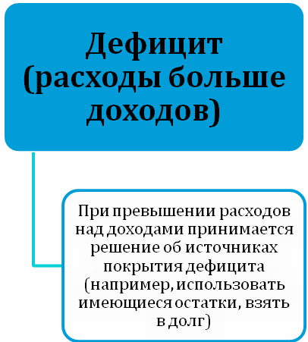
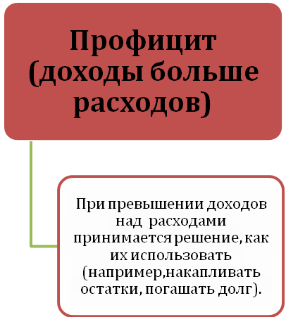
Доходы – Расходы = Дефицит (Профицит)
Расходы
Доходы
Доходы
Расходы

Slide 8
Доходы районного бюджета
Ольгинского муниципального района
НАЛОГОВЫЕ ДОХОДЫ
НЕНАЛОГОВЫЕ ДОХОДЫ
БЕЗВОЗМЕЗДНЫЕ ПОСТУПЛЕНИЯ
- налог на доходы физических лиц,
- акцизы по подакцизным товарам,
-единый налог на вмененный доход,
- единый сельскохозяйственный налог,
-налог, взимаемый в связи с применением патентной системы налогообложения,
- государственная пошлина
- доходы от использования муниципального имущества,
-плата за негативное воздействие на окружающую среду,
- доходы от продажи материальных и нематериальных активов,
- штрафы, санкции, возмещение ущерба,
- прочие неналоговые доходы
- дотации,
-субсидии,
-субвенции,
- иные межбюджетные трансферты,
- прочие безвозмездные поступления

Slide 9
МЕЖБЮДЖЕТНЫЕ ТРАНСФЕРТЫ – ОСНОВНОЙ ВИД БЕЗВОЗМЕЗДНЫХ ПЕРЕЧИСЛЕНИЙ
Межбюджетные трансферты – денежные средства, перечисляемые из одного бюджета бюджетной системы Российской Федерации другому
Виды межбюджетных трансфертов
Определение
Аналогия в семейном бюджете
Дотации (от лат. «Dotation») - дар, пожертвование
Предоставляются без определения конкретной цели их использования
Вы даете своему ребенку карманные деньги
Субвенции (от лат. «Subvenire»)- приходить на помощь
Предоставляются на финансирование «переданных» другим публично-правовым образованиям полномочий
Вы даете своему ребенку деньги и посылаете его в магазин купить продукты (по списку)
Субсидии (от лат. «Subsidium») - поддержка
Предоставляются на условиях долевого софинансирования расходов других бюджетов
Вы «добавляете» денег для того, чтобы ребенок купил себе новый телефон (а остальные он накопил сам)

Slide 10
На чем основывается проект бюджета ольгинского муниципального района?
Проект местного бюджета составляется и утверждается сроком на три года – очередной финансовый год и плановый период.
Составление проекта местного бюджета основывается на:
1
2
3
Бюджетном послании Президента Российской Федерации
Прогнозе социально-экономического развития Ольгинского района
Государственных и муниципальных программах Ольгинского муниципального района

Slide 11
Бюджетный процесс – ежегодное формирование и исполнение бюджета
Составление проекта бюджета очередного года (органы исполнительной власти)
Рассмотрение проекта бюджета очередного года (законодательные, представительные органы власти)
Утверждение бюджета очередного года (законодательные, представительные органы власти)
Исполнение бюджета в текущем году (органы исполнительной власти; Правительство, местная администрация, финансовые органы)
Формирование отчета об исполнении бюджета предыдущего года (органы исполнительной власти)
Утверждение отчета об исполнении бюджета предыдущего года (законодательные, представительные органы власти)

Slide 12
Основные характеристики бюджета муниципального района за 2018 год
Наименование | Плановое значение (с учетом внесенных изменений) | Фактическое исполнение | Процент исполнения
Доходы, | 344345,28 | 339999,41 | 98,7
тыс. рублей
Расходы, | 344701,06 | 338379,88 | 98,2
тыс. рублей
Дефицит (-) | -355,78
Профицит (+) |  | +1619,53 | Х
тыс.рублей

Slide 13
Бюджет принимается сбалансированный
Доходы бюджета
Объем и структура доходов в динамике районного бюджета
Ольгинского муниципального района
тыс. рублей
Наименование | 2018
 | План | Факт | % исполнения
ДОХОДЫ ВСЕГО в том числе: | 344 345,28 | 333 999,41 | 98,7
Налоговые и неналоговые доходы в том числе: | 70 854,11 | 71 220,10 | 100,5
налоговые доходы | 56 000,76 | 56 388,37 | 100,7
неналоговые доходы | 14 853,35 | 14 831,73 | 99,9
Безвозмездные поступления | 273 491,17 | 268 779,31 | 98,3
дотации | 125 611,98 | 125 611,98 | 100,0
субсидии | 16 839,66 | 13 128,48 | 78,0
субвенции | 127 238,84 | 126 244,19 | 99,2
иные межбюджетные трансферты | 3 625,69 | 3 625,01 | 100,0
прочие безвозмездные поступления | 175,00 | 171,77 | 98,2
возврат остатков субсидий, субвенций прошлых лет |  | -2,12 | -

Slide 14
Структура доходов бюджета Ольгинского муниципального района в 2018 году тыс.руб.
План 14853,35 56000,76 273491,17
Факт 14831,73 56388,37 268779,31

Slide 17
Исполнение бюджета
Ольгинского муниципального района по расходам за 2018 год
тыс. руб.
 | Уточненный план на год | Исполнено | % исполнения
Общегосударственные вопросы | 61237,08 | 61223,40 | 99,9
Национальная оборона | 1215,84 | 1215,84 | 100,0
Национальная безопасность и правоохранительная деятельность | 5970,51 | 5970,36 | 100,0
Национальная экономика | 7627,30 | 4502,90 | 59,0
Жилищно-коммунальное хозяйство | 2630,28 | 2628,93 | 99,9
Образование | 222809,92 | 219965,89 | 98,7
Культура и кинематография | 24654,83 | 24538,31 | 99,5
Социальная политика | 3128,29 | 2981,14 | 95,3
Физическая культура и спорт | 3877,15 | 3877,15 | 100,0
Средства массовой информации | 2040,71 | 2040,71 | 100,0
Обслуживание государственного и муниципального долга | 533,00 | 532,99 | 100,00
Межбюджетные трансферты общего характера бюджетам субъектов Российской Федерации и муниципальных образований | 8976,15 | 8902,26 | 99,2
ВСЕГО РАСХОДОВ | 344701,06 | 338379,88 | 98,2

Slide 19
Доля мероприятий программной направленности в общем объеме расходов бюджета 2018 года

Slide 20
Реализация муниципальных программ
в 2018 году
тыс. руб.
Наименование муниципальной программы | План 2018 года | Исполнено за 2018 год | % исполнения
Мероприятия программной направленности | 307196,06 | 301040,40 | 98,0
"Экономическое развитие Ольгинского муниципального района" на 2018-2020 годы | 29560,40 | 29480,72 | 99,7
«Профилактика терроризма и экстремизма на территории Ольгинского муниципального района» на 2018-2020 годы | 256,00 | 254,73 | 99,5
«Защита населения и территории от чрезвычайных ситуаций и обеспечение пожарной безопасности Ольгинского муниципального района» на 2018 – 2020 годы | 5970,51 | 5970,36 | 100,0
"Развитие физической культуры и спорта в Ольгинском муниципальном районе" на 2017-2020 годы | 3877,15 | 3877,15 | 100,0
"Развитие системы образования Ольгинского района" на 2018-2020 годы | 220252,50 | 217263,95 | 98,6
"Доступная среда" на территории Ольгинского муниципального района" на 2016-2018 годы | 66,40 | 66,31 | 99,9

Slide 21
"Развития культуры в Ольгинском районе" на 2018-2020 годы | 23946,84 | 23830,31 | 99,5
"Комплексное развитие коммунальной инфраструктуры и повышение энергоэффективности в Ольгинском муниципальном районе» на 2018-2020 годы | 6443,87 | 6440,76 | 99,9
"Комплексное развитие транспортной инфраструктуры Ольгинского муниципального района " на 2018-2020 годы | 7469,18 | 4502,90 | 60,3
"Предоставление государственных и муниципальных услуг через многофункциональный центр в Ольгинском муниципальном районе" на 2018-2020 годы | 8645,21 | 8645,21 | 100,0
"Поддержка коренных и малочисленных народов Севера, Сибири и Дальнего Востока, проживающих на территории Ольгинского муниципального района, на 2017-2020 годы" | 708,00 | 708,00 | 100,0
Непрограммные направления деятельности органов местного самоуправления | 37505,00 | 37339,48 | 99,6
Мероприятия непрограммных направлений деятельности органов местного самоуправления местной администрации | 31577,30 | 31569,90 | 100,0
Мероприятия непрограммных направлений деятельности органов местного самоуправления на выполнение переданных государственных полномочий | 5927,70 | 5769,58 | 97,3
ВСЕГО РАСХОДОВ | 344701,06 | 338379,88 | 98,2

Slide 22
Консолидированный бюджет Ольгинского муниципального района по доходам за 2018 год
тыс.руб.

Slide 23
Консолидированный бюджет Ольгинского муниципального района по расходам за 2018 год
тыс.руб.

Slide 24
Основные показатели социально-экономического развития Ольгинского муниципального района
№ пп | Наименование показателя | 2016 г. отчет, млн. руб. | 2017 г. отчет, млн. руб. | 2018 г. отчет млн. руб.
1. | Оборот организаций по хозяйственным видам экономической деятельности (по крупным и средним) | 481,3 | 379,3 | 352,8
2. | Объем отгруженных товаров, работ, услуг крупных и средних предприятий | 204,3 | 199,5 | 203,8
3. | Валовая продукция сельского хозяйства | 334,4 | 348,8 | 363,9
5. | Оборот общественного питания | 0,360 | 0,313 | 0,131
6. | Объем платных услуг (по крупным и средним) | 54,2 | 50,0 | 46,2
7. | Объем инвестиций в основной капитал (по крупным и средним) | - | 50 | -
8. | Количество организаций, ед. | 184 | 166 | 160
9. | Количество индивидуальных предпринимателей, ед. | 229 | 228 | 200

Slide 25
Социальные показатели
№ пп | Наименование показателя | 2016 г. | 2017 г. | 2018г.
1 | Размер среднемесячной заработной платы в крупных и средних организациях, руб. | 28448,7 | 32402,4 | 36938,7
2 | Численность работающих в крупных и средних организациях, чел. | 1399 | 1381 | 1343
3 | Численность зарегистрированных безработных, чел. | 401 | 350 | 306
4 | Уровень зарегистрированной безработицы, % | 7,5 | 6,7 | 6
5 | Численность пенсионеров на 1 января, чел. | 3522 | 3529 | 3533
6 | Количество детей в возрасте от 1 до 6 лет посещающих муниципальные дошкольные учреждения на 1 января, чел. | 372 | 350 | 356
7 | Численность учащихся муниципальных общеобразовательных учреждений на 1 января, чел. | 1072 | 1088 | 1082
8 | Ввод в действие жилых домов, кв.м. | 304 | 1725 | 256

Slide 26
СТРУКТУРА МУНИЦИПАЛЬНОГО ДОЛГА ОЛЬГИНСКОГО МУНИЦИПАЛЬНОГО РАОНА
В 2018 году между Ольгинским муниципальным районом и Департаментом финансов Приморского края было заключено соглашение № 04/18 от 02.07.2018 г. о реструктуризации задолженности по бюджетному кредиту, предоставленному по договору от 06.05.2016 г. №01/16 о предоставлении бюджетного кредита. Сумма погашенной задолженности в 2018 году составила 587,56 тыс. руб., в соответствии с графиком погашения реструктуризированной задолженности.
График гашения муниципального долга
Ольгинского муниципального района
В соответствии с законом Приморского края от 07.03.2017 г. № 241-КЗ «О внесении изменений в закон Приморского края от 21.12.2017 г. № 218-КЗ «О краевом бюджете на 2018 год и плановый период 2019 и 2020 годов» - в 2018 году задолженность по основному долгу на дату реструктуризации задолженности подлежит гашению в объеме 5 процентов от суммы задолженности, что составляет 587564,50 руб.
Ольгинский муниципальный район обязуется гасить задолженность по основному долгу в размере и сроки, указанные в изложенном ниже графике оплаты:
Период | Сумма, руб.
2018 г. | 587564,50
2019 г. | 1175129,00
2020 г. | 1762693,50
2021 г. | 2350258,00
2022 г. | 5875645,00
Итого: | 11751290,00

Slide 27
Уплата процентов за пользование бюджетным кредитом будет производится в размере ½ ключевой ставки Центрального банка Российской Федерации за каждый день пользования бюджетным кредитом.
Обслуживание муниципального внутреннего долга в 2018 году - расходы исполнены на 532,99 тыс. руб., при плане 533,00 тыс. руб., процент исполнения – 100,0 %.
Общая сумма долговой нагрузки на бюджет муниципального района в 2018 году составила 1120,55 тыс. руб., в том числе:
гашение основного долга в размере 587,56 тыс. руб.;
уплата процентов за пользование кредитом в размере 532,99 тыс. руб.

Slide 28
Муниципальные районы, городские округа | Результаты мониторинга за 2017 год
 | Комплексная оценка качества управления бюджетным процессом (с учетом соблюдения бюджетного законодательства) | Степень качества управления бюджетным процессом (с учетом соблюдения бюджетного законодательства)
1 | 2 | 3
Артёмовский городской округ | 83,709 | I
Уссурийский городской округ | 83,453 | I
Владивостокский городской округ | 80,381 | I
Партизанский муниципальный район | 73,307 | I
Арсеньевский городской округ | 73,305 | I
Чугуевский муниципальный район | 81,970 | II
Партизанский городской округ | 79,885 | II
Дальнереченский муниципальный район | 79,834 | II
Кавалеровский муниципальный район | 78,139 | II
Анучинский муниципальный район | 73,799 | II
Дальнегорский городской округ | 73,336 | II
Находкинский городской округ | 71,125 | II
Красноармейский муниципальный район | 69,956 | II
Дальнереченский городской округ | 69,741 | II
Городской округ ЗАТО г. Фокино | 68,318 | II
Черниговский муниципальный район | 65,337 | II
Лесозаводский городской округ | 64,116 | II
Городской округ Большой Камень | 61,078 | II
Шкотовский муниципальный район | 60,216 | II
Октябрьский муниципальный район | 60,203 | II
Хасанский муниципальный район | 59,126 | II
Михайловский муниципальный район | 57,926 | II
Лазовский муниципальный район | 57,471 | II
Городской округ Спасск-Дальний | 57,309 | II
Хорольский муниципальный район | 57,189 | II
Ханкайский муниципальный район | 57,051 | II
Пограничный муниципальный район | 56,598 | II
Кировский муниципальный район | 52,964 | III
Надеждинский муниципальный район | 52,003 | III
Спасский муниципальный район | 51,200 | III
Ольгинский муниципальный район | 48,429 | III
Тернейский муниципальный район | 43,893 | III
Пожарский муниципальный район | 40,977 | III
Яковлевский муниципальный район | 38,672 | III

